Slide 1
Twister 2.0
Team Project 2020-2021
Maxim Weewauters
Herber Geeraert
Robbe Lambrecht
Jakob Soens

Slide 2
Project omschrijving
Why, Who, What, How?

Slide 3
Why: Key Question
Hoe kunnen we op een moderne manier twister spelen?
Antwoord
Een web applicatie maken die verbonden is aan een digitaal twister bord om zo meer variatie in het spel te brengen.

Slide 4
Who: Rollenverdeling
Maxim Weewauters : Design / Front-End
Herber Geeraert : Hardware / Back-End
Robbe Lambrecht : Back-End
Jakob Soens : Hardware / Front-End / Scrum Master

Slide 5
What : Omschrijving
Twister 2.0
Single-/Multiplayer
Ranking systeem
Extra game modes
Simple Design
Visueel en auditief
Plug ‘n Play
Web Applicatie

Slide 6
What : Omschrijving
Extra game modes
Advanced Twister
Timer mode
Memory
Color mode

Slide 7
How: Technisch aspect I - Hardware
Alluminium buttons
RGB leds - WS2812
Arduino + ESP8266
Raspberry Pi
To do ..

Slide 8
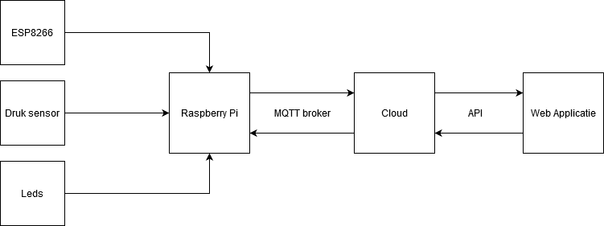
How: Technisch aspect II – Back-end
Azure Applicatie
Simpele Database die accounts met hun scores bijhoudt
Berekent de data van front-end en hardware
Aansturing van de hardware

Slide 9
How: Technisch aspect III - Front-end
Web Applicatie
Simple Design
Pagina’s:
Landing
Setup
Play Game
Highscores

